Slide 1

Drogie Koleżanki i Drodzy Koledzy!

Slide 2

Wszystko zaczęło się tutaj…

Slide 3

Byliśmy maluchami, które rozpierała ekscytacja na myśl o przyszłych latach spędzonych w szkole. Pragnęliśmy przygód, nowych znajomości, godzin, które upłynęłyby na zabawie…

Slide 4
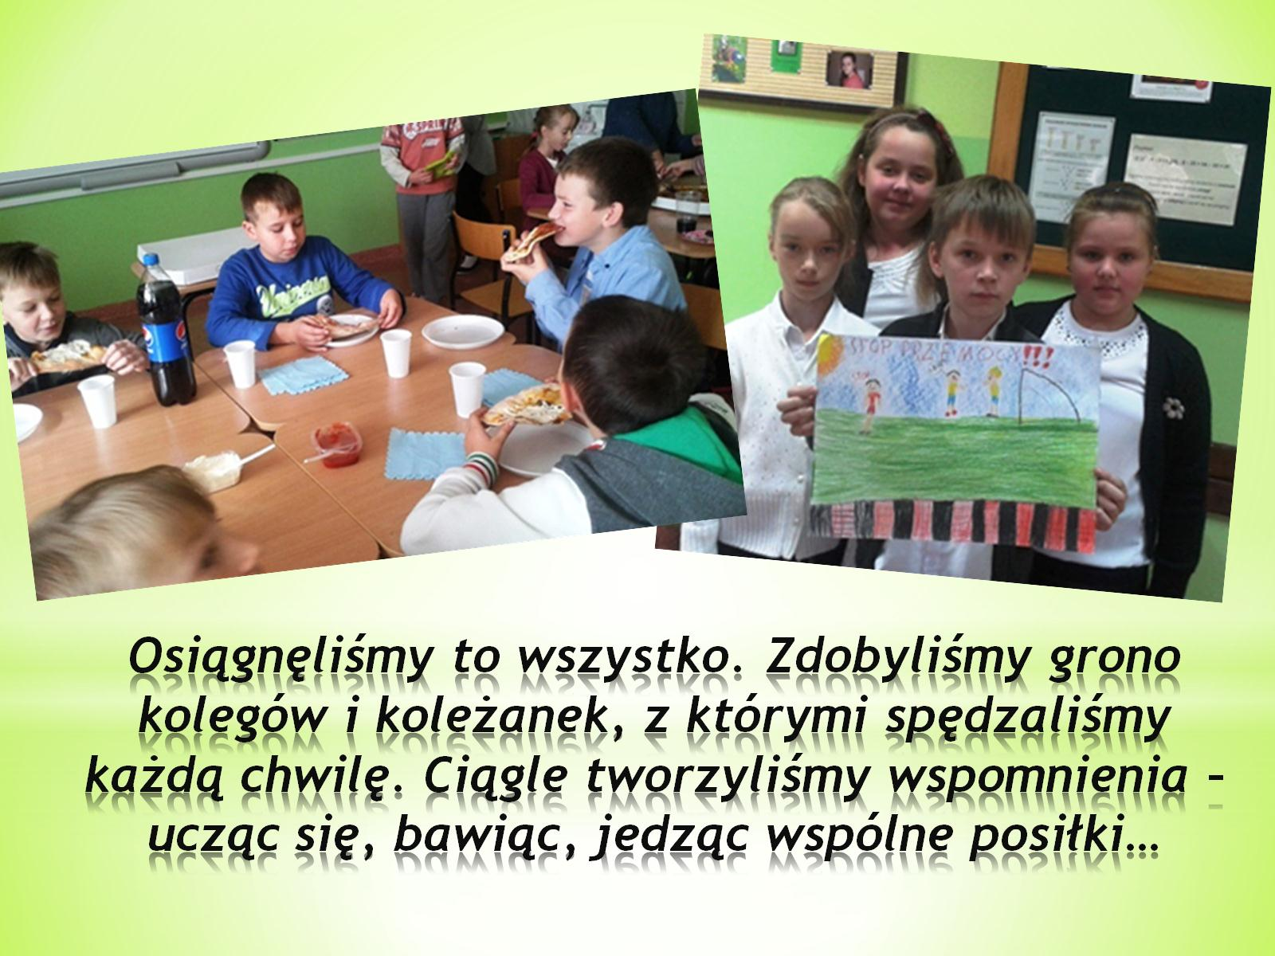
Osiągnęliśmy to wszystko. Zdobyliśmy grono kolegów i koleżanek, z którymi spędzaliśmy każdą chwilę. Ciągle tworzyliśmy wspomnienia – ucząc się, bawiąc, jedząc wspólne posiłki…

Slide 5

Tacy byliśmy – a jacy jesteśmy teraz?

Slide 6
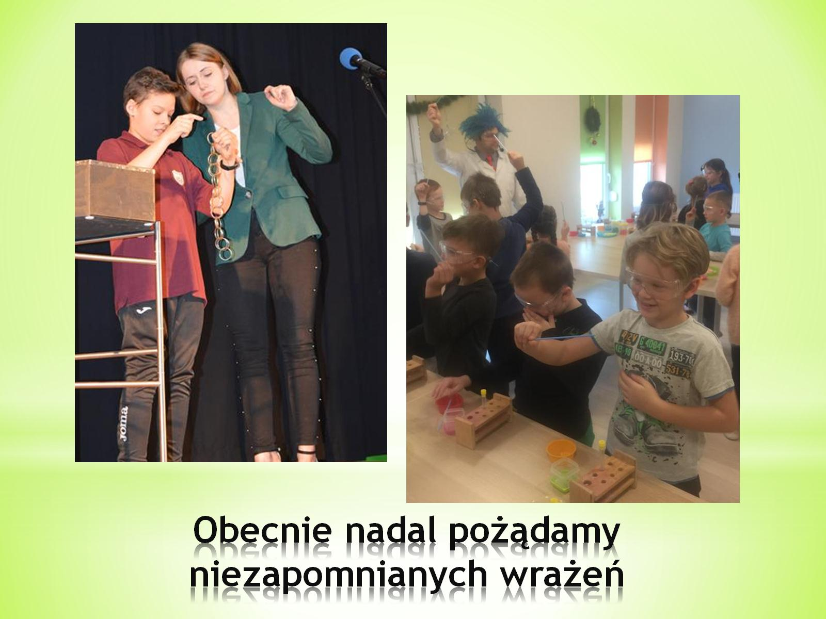
Obecnie nadal pożądamy niezapomnianych wrażeń

Slide 7
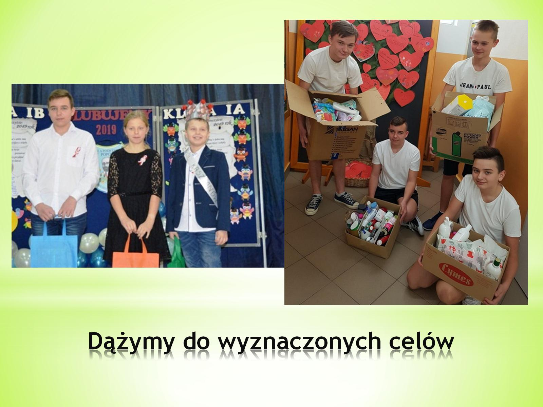
Dążymy do wyznaczonych celów

Slide 8
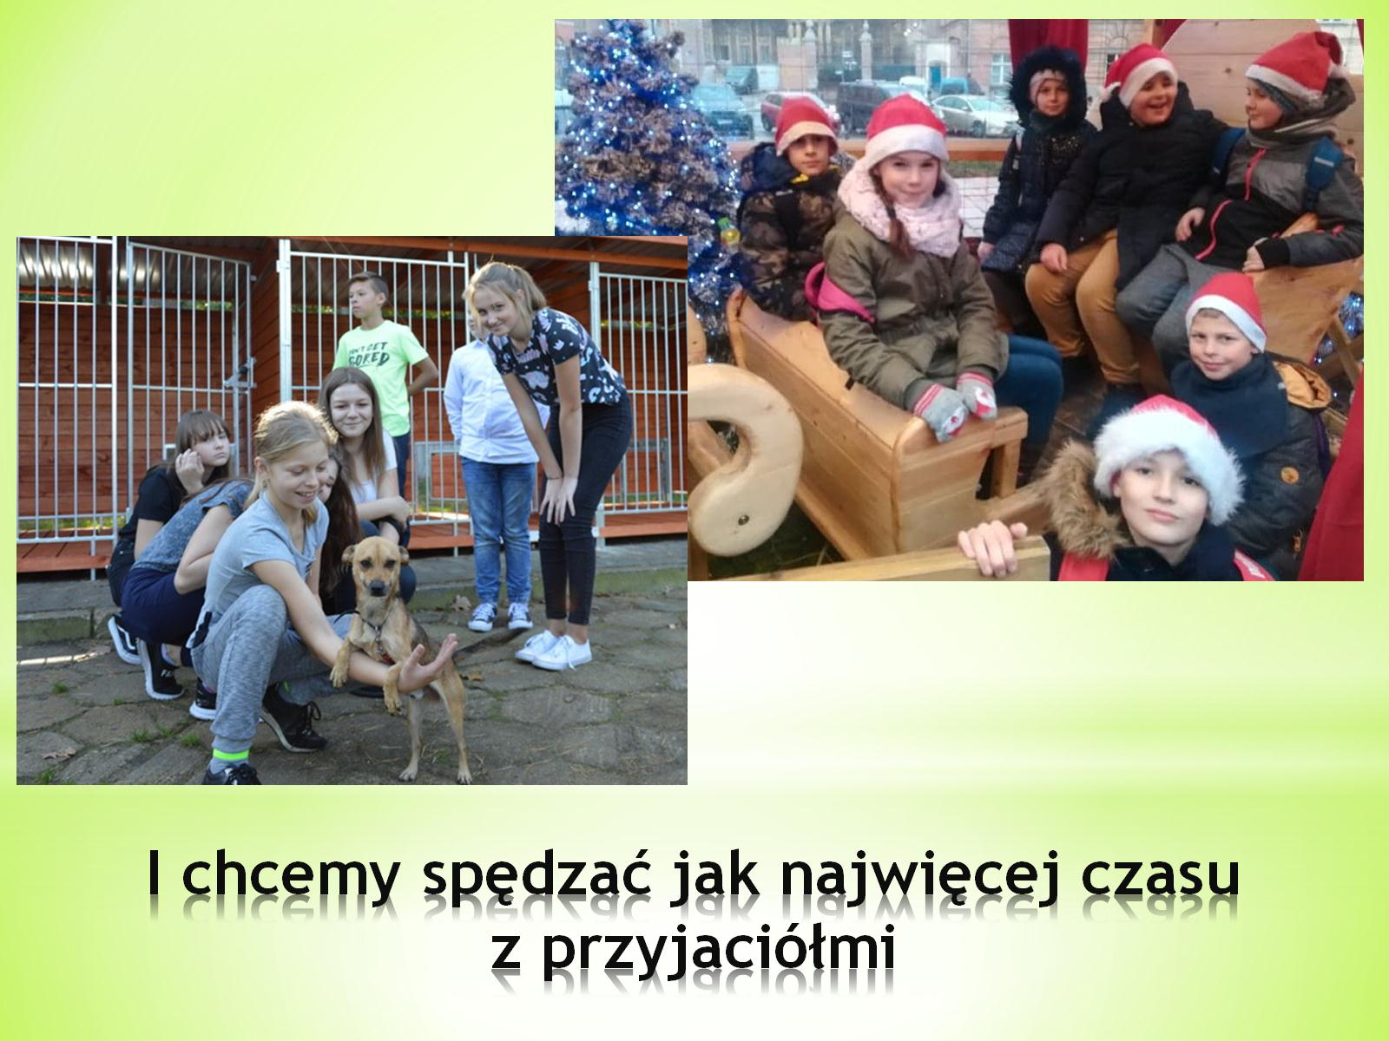
I chcemy spędzać jak najwięcej czasu z przyjaciółmi

Slide 9


Slide 10
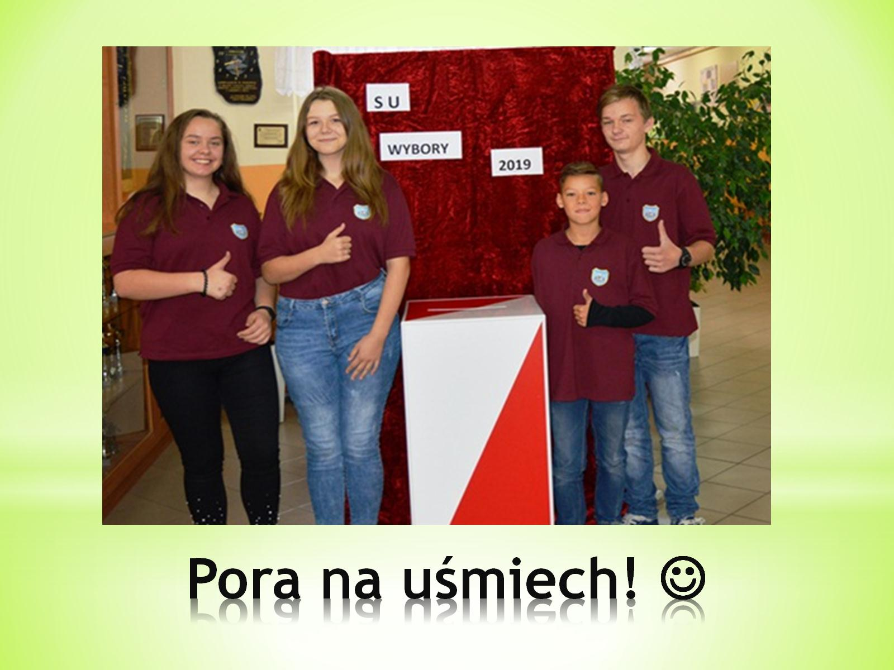
Pora na uśmiech! ☺

